Slide 1
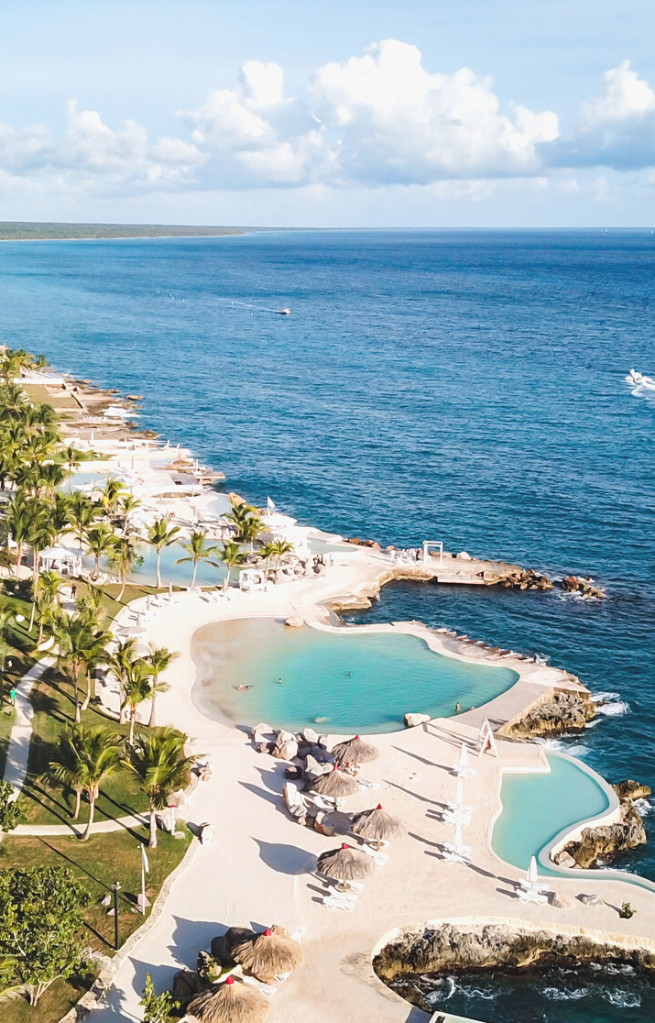



TẬP LÀM VĂN LỚP 5

Slide 2


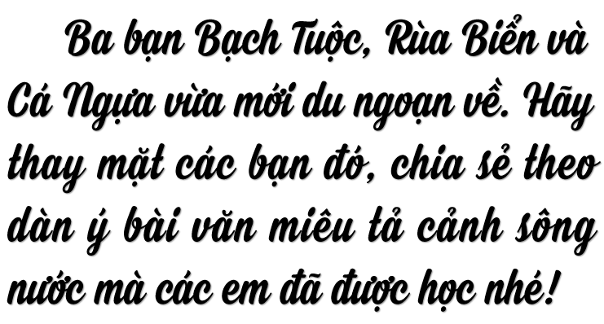

Notes:
Phần kiểm tra bài cũ

Slide 3





Notes:
Từng học sinh đóng vai 3 nhân vật trên để đọc bài của mình. Thầy Cô có thể hỏi thêm: Bạn nào xung phong làm Bạch Tuộc / Rùa Biển / Cá Ngựa

Slide 4







Biết chuyển một phần dàn ý (thân bài) thành đoạn văn miêu tả cảnh sông nước rõ một số đặc điểm nổi bật, rõ trình tự miêu tả.

Slide 5

Đề bài
Dựa theo dàn ý mà em đã lập trong tuần trước. Hãy viết một đoạn văn miêu tả cảnh sông nước.

Slide 6


ĐẶC ĐIỂM
BỘ PHẬN
- Vị trí / nguồn gốc / tên gọi
- Nơi chảy qua
- Ước lượng dài, rộng, sâu, ...
- Màu sắc dòng nước
- Lượng nước quanh năm
- Thế giới sinh vật dưới sông
- Hoạt động con người,...

Slide 7






Slide 8
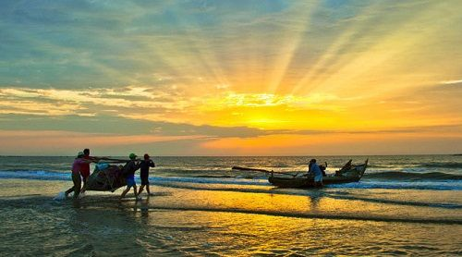
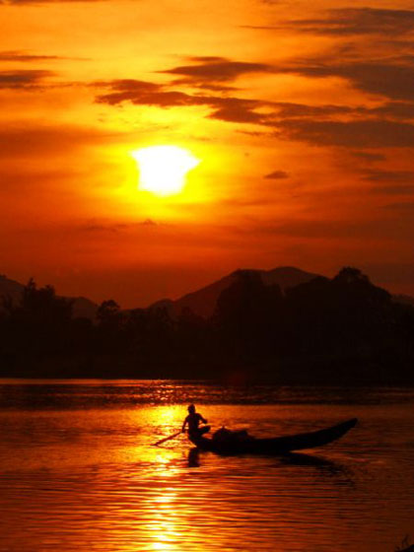

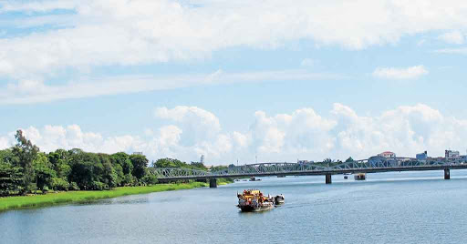
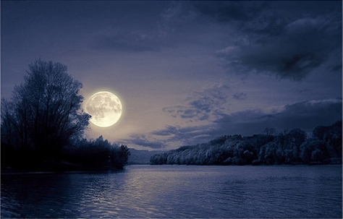
Chiều
Sáng
Tối
Trưa

Slide 9

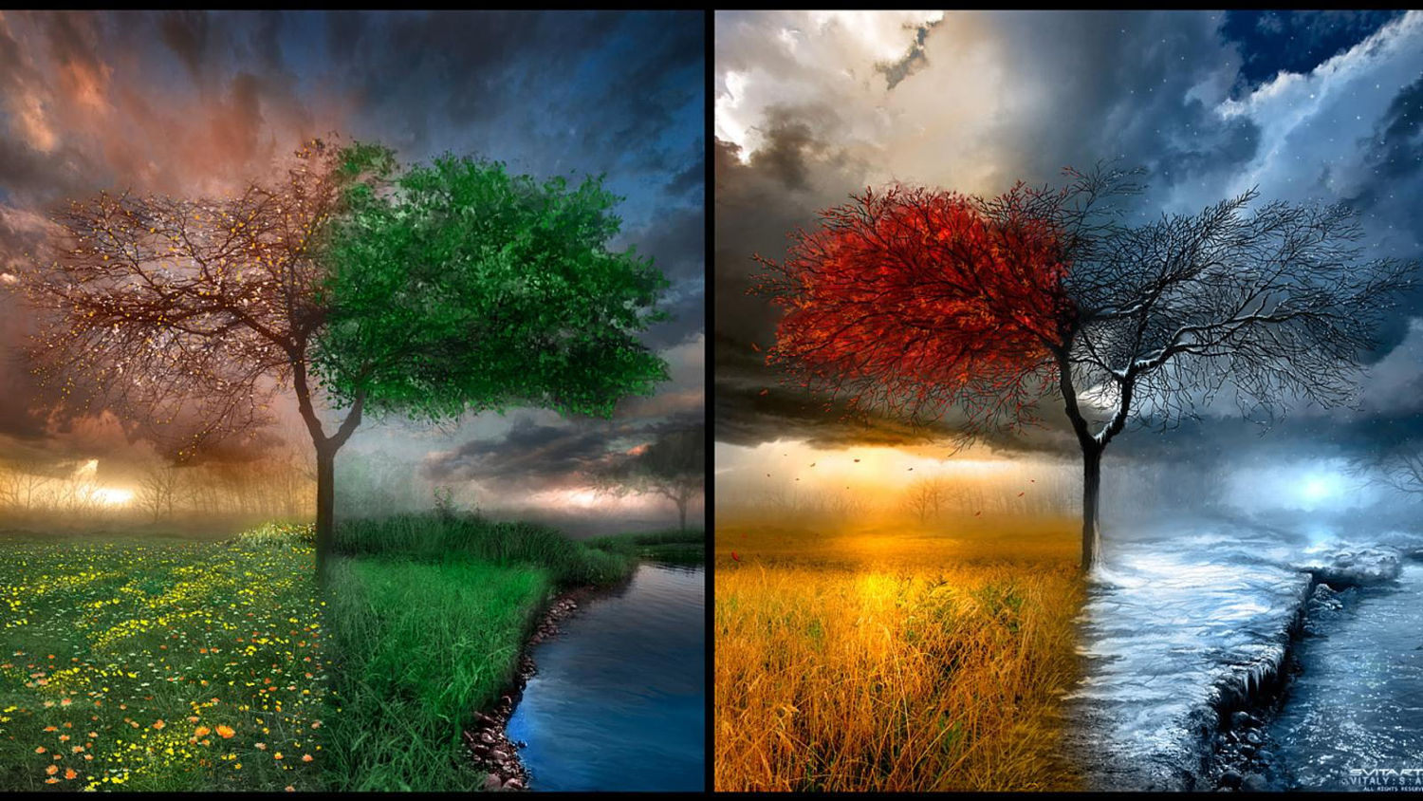
Xuân
Hạ
Thu
Đông

Slide 10
Từ xa đến gần
Từ cao xuống thấp

Slide 11
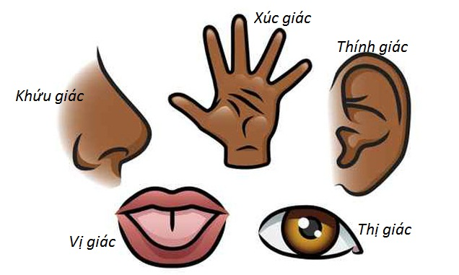




Slide 12









Notes:
GV hướng dẫn HS sử dụng những biện pháp tu từ này để miêu tả bài văn thêm sinh động.
VD: Cứ mỗi sáng, khi ông mặt trời vén tấm màn mây, ...

Slide 13






Slide 14

Câu mở đầu:
Câu kết đoạn:

Slide 15


1. Nhớ về dấu hiệu đoạn văn
2. Nhớ viết các câu phải xoay quanh một ý mình đang diễn đạt, các câu liên hệ với nhau về mặt nghĩa.
3. Sử dụng nhiều từ láy gợi hình, gợi tả (mặt ao lấp lánh, dòng sông hiền hòa, sóng gợn lăn tăn)
4. Thiên nhiên tạo nên cảnh: nắng, gió, chim, mây trời....
5. Trình tự miêu tả cảnh
6. Có hoạt động con người
7. Câu kết đoạn cần nêu suy nghĩ của em về dòng sông, hồ nước, ao làng,... bằng một câu thật nhẹ nhàng.
Notes:
Đây là slide hướng dẫn thêm cho HS, ko có trong SGK

Slide 16

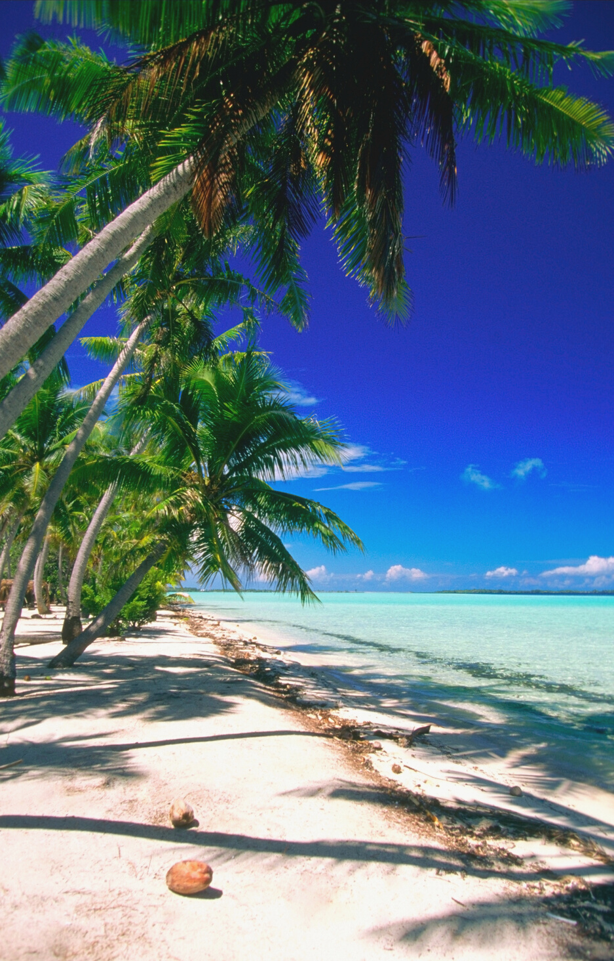

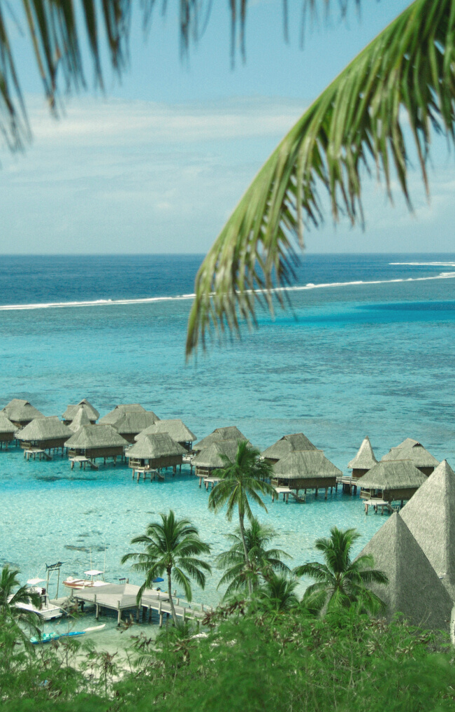

Slide 17




Notes:
Thời gian tự viết bài là 5 phút, do thời gian nhiều nên khi bấm vào nút bắt đầu sẽ không thấy chạy thời gian, Thầy Cô cần đảm bảo mình chỉ nhấp một lần thôi nhé. Khi hết 5 phút nó sẽ hiện ra chữ hết giờ. Hoặc Thầy Cô ấn 2 lần nút Start cũng hiện chữ HẾT GIỜ

Slide 18

Quê nội của em đẹp bởi có con sông chảy qua làng. Quanh năm, dòng sông chở nặng phù sa, bồi đắp cho ruộng lúa. Buổi sớm tinh mơ, dòng nước mờ mờ phẳng lặng. Giữa trưa, mặt sông nhấp nhô ánh bạc lẫn màu xanh nước biếc. Chiều tà, dòng nước trở thành màu khói trong, hơi tối âm âm. Hai bên bờ sông, luỹ tre làng nối vai nhau che rợp bóng mát cho đôi bờ. Sông đẹp nhất vào những đêm trăng. Bóng trăng lồng vào nước, bóng luỹ tre làng khẽ lung lay trên dòng sông. Cứ thế mà hồn nhiên ca hát. Thoáng xa xa, vài chiếc thuyền neo trên bờ cát. Cảnh vật hữu tình hệt như một bức tranh nhiều màu sắc.
Notes:
Nguồn tham khảo: https://vndoc.com/van-mau-lop-5-viet-doan-van-mieu-ta-canh-song-nuoc-150014
(có điều chỉnh và bổ sung)

Slide 19





Slide 20

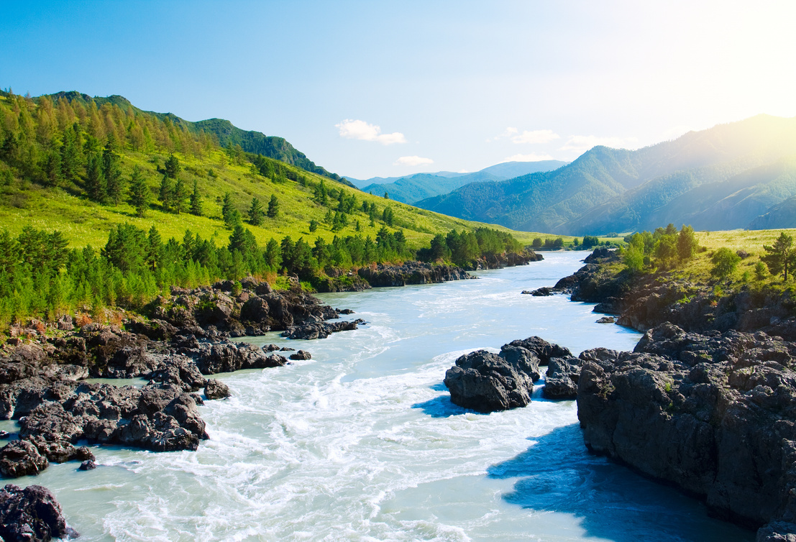

Slide 21


